Slide 1
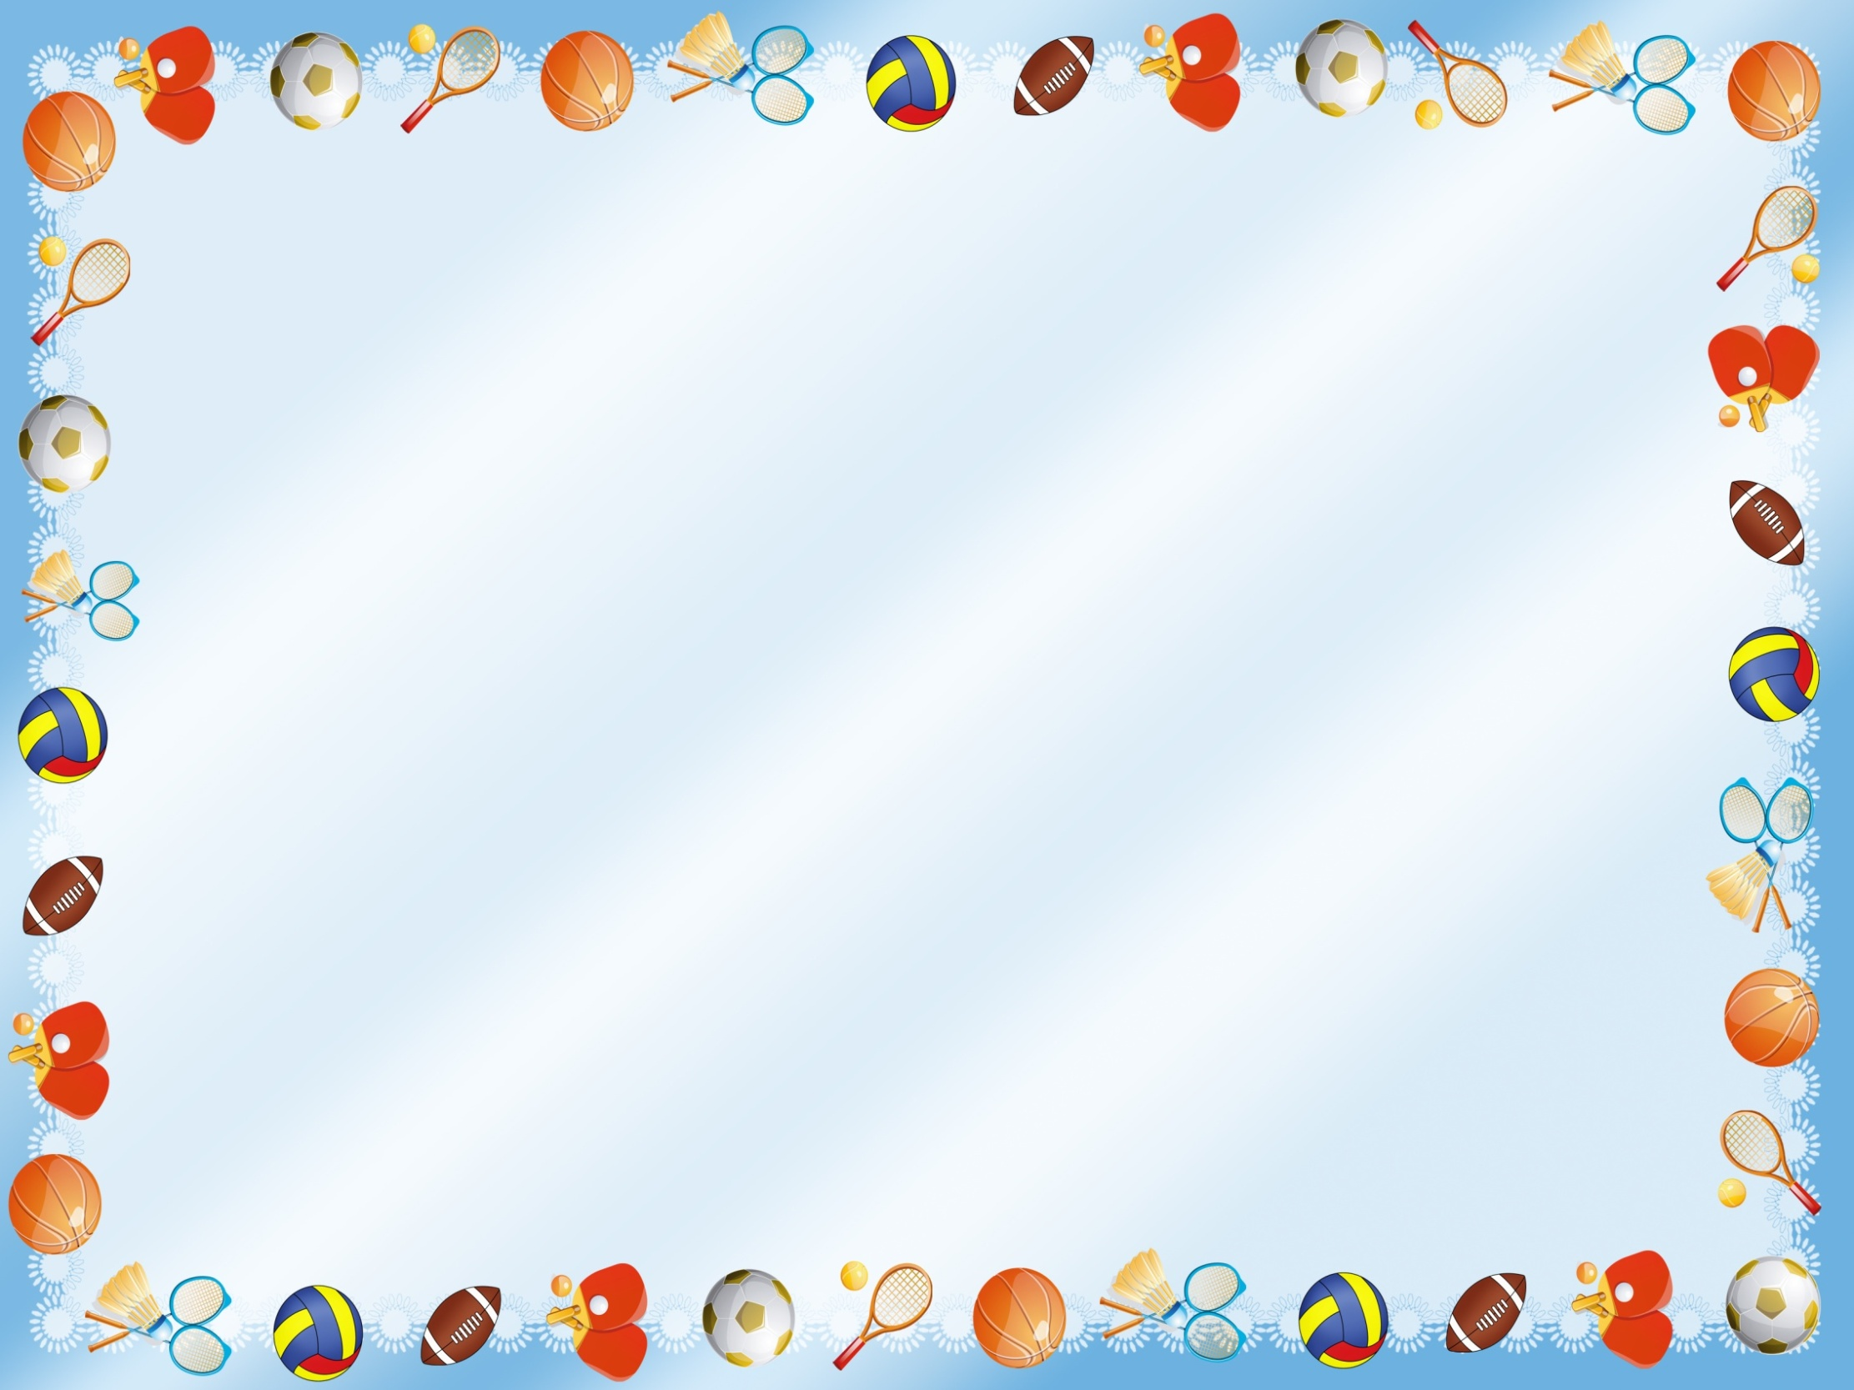
ФИЗКУЛЬТУРНЫЕ ПАУЗЫ
Физкультурные паузы (двигательные разминки) предотвращают развитие утомления и снятия эмоционального напряжения в процессе ОД, требующих умственной нагрузки, что способствует более быстрому восприятию программного материала и увеличению двигательной активности детей.
Обычно двигательные минутки состоят из трех- четырех игровых упражнений типа «Кольцеброс», «Закати в лунку шарик», «Перетягивание каната», «Сбей городок», «Прокати шарик по дорожке», а также произвольных движений детей с использованием разнообразных физкультурных пособий (скакалки, кегли, мячи, обручи, ракетки).
ДЛИТЕЛЬНОСТЬ двигательной паузы не должна превышать 10 минут, и проводиться в хорошо проветриваем помещении.

